Slide 1
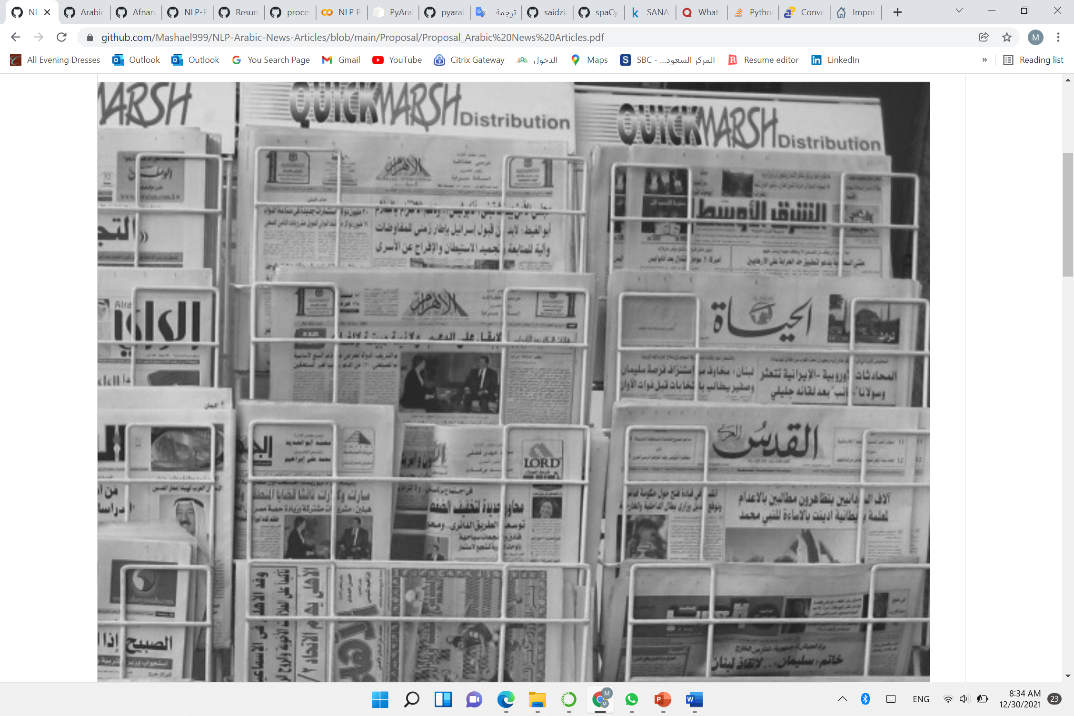
Arabic News Articles
Alanoud Alosaimi & Mashael alfehaid

Slide 2
workflow
Introduction
Tools
EDA and Preprocess
Topics modelling
Dataset

Slide 3
Introduction

Slide 4





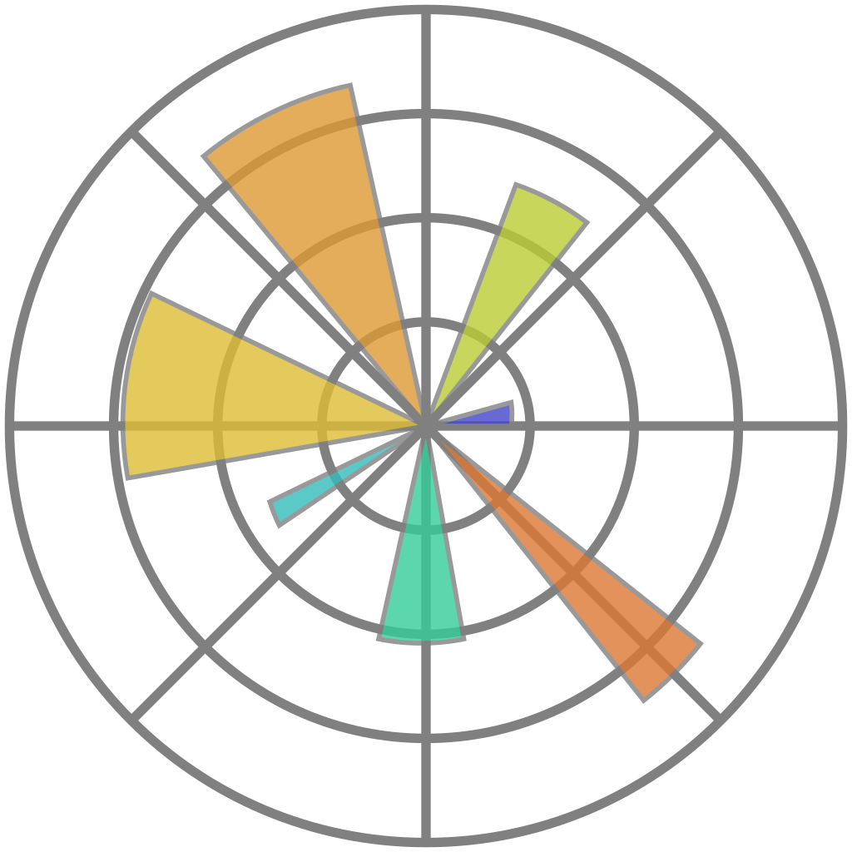


TOOLS
Numpy
Jupyter
Pandas
Scikit-Learn
Seaborn
Matplotlib

Slide 5
Dataset
Extract the data from json file
Data Source: GitHub, Link
Before Cleaning: (31,030 x 6)
After Cleaning: (25,617 x 1)

Slide 6
EDA
Removed Null
Removed Duplicated
Removed unneeded columns

Slide 7
Preprocess
Removed punctuations and numbers.
Removed Arabic tatweel.
(‘الســـــــــــلام’ to ‘السلام’)
Removed Arabic Stop words
(adding more than 200 words).
Removed repeating char.
(‘ووووكان’ to ‘وكان’(
Removed Non Arabic latters.
Normalize Arabic text.
(‘يئ’ to ‘ي’)
(‘أآإ’ to ‘ا’)
Stemming and tokenization
Removed Arabic tashakeel.
(‘الْعَرَبِيّةُ’ to ‘العربيه’)

Slide 8
Embedding
Count Vectorizer
TF-IDF Vectorizer

Slide 9
Topics modeling
Latent Dirichlet Allocation (LDA)
Count Vectorizer
TF-IDF Vectorizer
Latent Semantic Analysis (LSA)
Count Vectorizer
TF-IDF Vectorizer
Non-Negative Matrix Factorization (NMF)
Count Vectorizer
TF-IDF Vectorizer
CorEx
Count Vectorizer
TF-IDF Vectorizer
CorEx with Anchors
TF-IDF Vectorizer

Slide 10
CorEx | TF-IDF Vectorizer
داعش, قتل,تنظيم, هجوم, سوري, ارهاب, تركي, مقاتل, كردستان, مقتل (إرهاب)
فريق, كره, اعب, ناد, لاعب, مدرب, معسكر, لكر, اتحاد, موسم (رياضة )
جامعه ,طلاب ,تعليم ,انتخابيه ,جامع ,بلديه ,مدارس ,قبول ,مرشح ,ناخب (تعليم)
اسعار, سوق, مايه, نفط, اسهم, تراجع, مليار, موشر, دولار, ميه (مالية)
وزراء, حكومه, عدن, حوث, يمن, مقاومه, لاغاث, يمنيه, تحالف, انسانيه ( سياسية(
مرض ,علاج , مستشف , طبيه, صحيه , طفله , مريض, امراض, فيروس, صحه) صحة(
حفل, مهرج, عاليا, عيد, فعال, مسرح, تهان, عروض, فطر, زوار )ترفيه (
امطار, رياح, سطحيه, حراره, طقس, افقيه, هطول, كمساع, لارصاد, غزير ( طقس)
فكر, كتاب , دين, لماذ, شيء, مسلم, كثير, كاتب, نفس, لان ) ثقافة(
شهداء, شهيد, طوار, عسير, مسجد, استشهاد, تفجير, تعاز, امن, يتغمد )حرب(

Slide 11
Future work
Classification
Find more similar articles

Slide 12
Challenges
Time
Arabic libraries
Download libraries

Slide 13
Thanks for your listening

